Slide 1
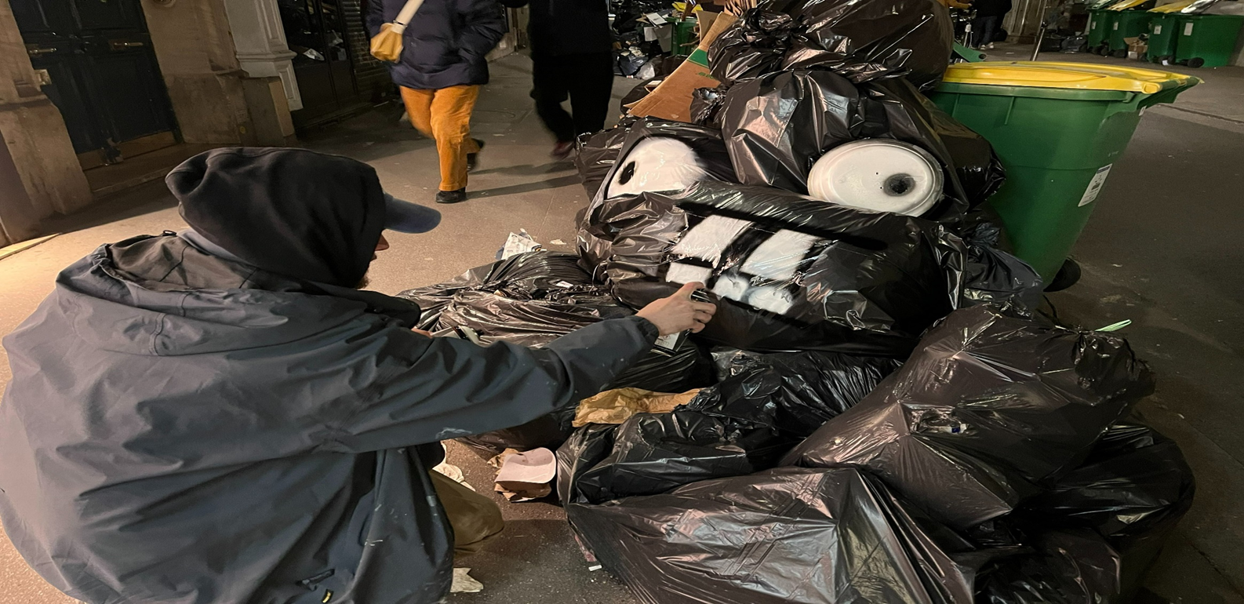
ATELIER D’ECHANGES ET DE FORMATION DES LEADERS SYNDICAUX
SUR L’OPERATIONNALISATION DES MESURES
DE SANTE ET SECURITE AU TRAVAIL (SST)
AVEC APPROCHE ZERO DECHET
DANS LA VILLE DE BUJUMBURA
PAR
NISHIMWE Authentique
&
BAHENDA Damien
BUJUMBURA-BURUNDI 01 AVRIL 2026

Slide 2
0. Contexte
Dans la ville de Bujumbura, les conditions de travail, notamment dans les secteurs formels et informels, exposent les travailleurs à de nombreux risques professionnels (accidents, maladies professionnelles, pollution, mauvaise gestion des déchets).
Par ailleurs, la problématique de la gestion des déchets constitue un défi majeur urbain, avec des impacts directs sur la santé des travailleurs et de la population.
Dans ce contexte, les syndicats, en particulier la COSYBU, jouent un rôle clé dans la promotion des droits des travailleurs, l’amélioration des conditions de travail et la sensibilisation aux enjeux environnementaux
L’intégration de l’approche Zéro Déchet dans les pratiques de Santé et Sécurité au Travail (SST) apparaît comme une solution innovante pour réduire les risques professionnels tout en protégeant l’environnement.

Slide 3
1. Objectifs
  1.1 Objectif général :
Renforcer les capacités des leaders syndicaux de la COSYBU pour promouvoir et mettre en œuvre des mesures efficaces de SST intégrant l’approche Zéro Déchet sur le lieu de travail et dans leur environnement.
1.2 Objectifs spécifiques:
Renforcer les connaissances en SST
Identifier et analyser les risques professionnels
Promouvoir des mesures de prévention adaptées
Intégrer les principes du Zéro Déchet dans les milieux de travail
Renforcer le plaidoyer syndical en matière de SST et environnement

Slide 4
2. Résultats attendus
Les participants maîtrisent les concepts clés de la SST
Les risques professionnels sont mieux identifiés et documentés
Des pratiques Zéro Déchet sont intégrées dans les milieux de travail
Des plans d’action syndicaux sont élaborés
Les capacités de plaidoyer des syndicats sont renforcées

Slide 5
3. THEMATIQUES D’ECHANGES
Afin de transformer la réglementation et les principes en actions concrètes et mesurables, les participants au présent atelier échangeront sur les élements ci-après :
Engagement et leadership
Organisation et structure
Identification et gestion des risques
Formation et sensibilisation
Surveillance et contrôle
Dialogue social et participation
Gestion zéro déchet intégrée à la SST
Amélioration continue

Slide 6
4. Cadrage conceptuel et références normatives
4.1 Définition de la SST
La SST regroupe l’ensemble des mesures visant à protéger la santé physique, mentale et sociale des travailleurs.
4.2 Approche zéro déchet
Elle vise à réduire les déchets à la source, à encourager la réutilisation et à promouvoir le recyclage.
4.3 Références normatives
Les normes de l’Organisation internationale du travail insistent sur :
la prévention des risques
la responsabilité partagée
la participation des travailleurs

Slide 7
5.Identification des risques
  5.1 Identification et gestion des risques
Évaluation complète des dangers (physiques, chimiques, biologiques et psychosociaux) et classement selon gravité et fréquence.
Définition des mesures préventives et correctives : procédures, EPI, dispositifs collectifs, organisation du travail.
Documentation systématique des actions et suivi régulier.

Slide 8
6. Identification des risques dans le secteur informel
Des risques spécifiques comme les rayonnements ionisants, l'amiante, les cancers professionnels et les produits chimiques)
Risques liés aux Secteurs ou des branches d'activité de travailspécifiques (comme l'agriculture, la construction et l'exploitation minière)
Risques critiques (à éliminer en priorité)
Exposition aux déchets dangereux (médicaux, chimiques)
Risques d’incendie
Coupures graves, intoxications

Slide 9
7. Degrés de risques
✔ Risques critiques
Déchets dangereux (médicaux, chimiques)
Coupures graves, incendies, intoxications
Exposition directe à des produits toxiques
✔ Risques modérés (à réduire)
Mauvaises postures
Désordre important
Pollution locale
✔ Risques à maintenir (réalisme secteur informel)

Slide 10
8. RISQUES MAÎTRISÉS PROGRESSIVEMENT
Travail manuel (port de charges)
Exposition modérée à la poussière
Bruit léger à modéré
Activités en plein air (chaleur, pluie)
Utilisation d’outils simples

Slide 11
9. Risques modérés à réduire, maintenir et encadrer
Risques modérés à réduire
Mauvaises postures
Désordre et encombrement
Pollution locale
Risques à maintenir (réalité du secteur informel)
Dans le secteur informel, certains risques ne peuvent pas être supprimés immédiatement.
Risques à maintenir mais à encadrer :
Port de charges (travail manuel)
Exposition à la poussière
Travail en plein air (chaleur, pluie)
Bruit modéré
Utilisation d’outils simples

Slide 12
10. Gestion des risques (approche progressive et réaliste)
1. Éliminer les risques (si possible)
Supprimer les déchets dangereux
Remplacer les produits toxiques
2. Réduire les risques
Organiser les espaces de travail
Limiter l’exposition aux dangers
3. Mettre en place des protections collectives
Zones de tri des déchets
Aménagement des espaces
Ventilation naturelle
4. Utiliser les équipements de protection individuelle
Gants
Bottes
Masques simples
Ces mesures doivent rester simples, accessibles et adaptées au secteur informe

Slide 13
11. Intégration de l’approche zéro déchet
L’approche zéro déchet constitue un levier important pour la prévention des risques.
Principe des 5R :
Refuser
Réduire
Réutiliser
Recycler
Composter

Slide 14
12. Impacts sur la SST :
Réduction des accidents liés aux déchets
Amélioration de l’hygiène
Diminution des risques sanitaires
Étape 1 : Identifier les risques
Observation terrain et participation des travailleurs
✔ Étape 2 : Prioriser les actions
Mettre l’accent sur les risques les plus graves
✔ Étape 3 : Mettre en œuvre
Actions simples, peu coûteuses et efficaces
✔ Étape 4 : Suivre et améliorer
Évaluation continue et ajustements

Slide 15
13. Rôle du dialogue social
La réussite dépend fortement de la participation des acteurs :
Travailleurs
Responsables locaux
Autorités publiques
Même dans le secteur informel, la participation est essentielle pour garantir l’efficacité des mesures.

Slide 16
14. Défis et solutions
Défis :
Manque de moyens
Faible sensibilisation
Résistance au changement
Solutions :
Approche progressive
Formation adaptée
Implication des acteurs locaux

Slide 17
IDENTIFICATION DES RISQUES DANS LES MARCHÉS
1. Risques identifiés
Glissades dues aux déchets (épluchures, eau)
Contamination alimentaire
Mauvaise hygiène
Encombrement des allées
Fatigue liée au port de charges
2. Risques à maintenir
Port de marchandises
Exposition à la chaleur
Activité en plein air
Ces risques ne peuvent pas être supprimés, mais doivent être encadrés.
3. Mesures concrètes
✔ Nettoyage régulier des stands
✔ Organisation des espaces de vente
✔ Évacuation quotidienne des déchets
✔ Séparation des déchets (organiques / plastiques
4. Zéro déchet appliqué
Réutilisation des sacs
Compostage des déchets organiques
Réduction des emballages plastiques

Slide 18
COLLECTEURS DE DÉCHETS (PRÉ-COLLECTE, TRI)
1. Risques identifiés
Coupures (objets tranchants)
Exposition aux déchets dangereux
Maladies (infections)
Odeurs et gaz toxiques
2. Risques à maintenir
Manipulation directe des déchets
Exposition partielle aux odeurs
Travail physique intense
3. Mesures concrètes
✔ Utilisation obligatoire de gants et bottes
✔ Tri simple des déchets à la source
✔ Interdiction de mélange (déchets dangereux)
✔ Lavage des mains régulier
4. Zéro déchet appliqué
Tri des plastiques recyclables
Valorisation des déchets (revente)
Réduction des déchets non recyclables

Slide 19
ARTISANS (MENUISIERS, SOUDEURS, MÉCANICIENS
1. Risques identifiés
Coupures et blessures
Brûlures (soudure)
Inhalation de fumées
Bruit excessif
Mauvaises postures
2. Risques à maintenir
Utilisation d’outils
Bruit modéré
Efforts physiques
3. Mesures concrètes
✔ Entretien des outils
✔ Organisation de l’atelier
✔ Ventilation naturelle
✔ Formation aux gestes sûrs
4. Zéro déchet appliqué
Réutilisation des matériaux (bois, métal)
Réduction des pertes
Collecte des déchets recyclables

Slide 20
SYNTHÈSE TRANSVERSALE (TRÈS IMPORTANTE)
Métier | Risques critiques | Risques à maintenir | Action clé
Marchés | Hygiène, chutes | Port de charges | Nettoyage + tri
Collecteurs | Déchets dangereux | Manipulation déchets | EPI + tri
Artisans | Blessures, fumées | Usage outils | Organisation atelier

Slide 21
15. Conclusion
L’intégration d’exemples concrets montre que la SST dans le secteur informel n’est pas une théorie, mais une réalité applicable avec des actions simples :
nettoyer
organiser
trier
protéger
Ce sont ces petites actions qui produisent de grands résultats.

Slide 22
L’opérationnalisation des mesures de SST dans le secteur informel nécessite une approche réaliste et progressive.
Il ne s’agit pas de supprimer tous les risques immédiatement, mais de :
✔ les identifier
✔ les prioriser
✔ les réduire progressivement
✔ encadrer ceux qui sont inévitables
L’intégration de l’approche zéro déchet permet d’améliorer simultanément la sécurité des travailleurs et la protection de l’environnement.
En résumé :Moins de déchets = moins de risques = meilleures conditions de travail

Slide 23

Merci de votre écoute attentive

